Slide 1
Федеральная стажировочная площадка ГАОУ ДПО ЛОИРО Муниципальное бюджетное дошкольное образовательное учреждение №14 №Детский сад комбинированного вида п.Тельмана» Тосненского района «Детский сад как открытое образовательное пространство»
Заведующий
МБДОУ №14 п.Тельмана
Нагога Ирина Моисеевна

Slide 2
Миссия МБДОУ №14 п.Тельмана:
Сделать детский сад местом, где все участники образовательного процесса – дети, сотрудники, родители – будут чувствовать себя комфортно морально, психологически и физически, что позволит детям гармонично развиваться, педагогам – работать эффективно, родителям – реализовать свою роль в развитии и воспитании детей.

Slide 3
Цель Программы развития МБДОУ №14 п.Тельмана – формирование открытого образовательного пространства детского сада:
Пространство развития детей
Пространство развития родителей
Пространство развития педагогов

Slide 4
Пространство развития детей:
создание образовательной среды, соответствующей ФГОС ДО;
предоставление вариативных дополнительных образовательных услуг в соответствии с запросами социума и необходимостью построения индивидуальных образовательных маршрутов;
комплексное медико-психолого-педагогическое сопровождение детей.

Slide 5
Пространство развития педагогов:
организация повышения квалификации и формирование у педагогов потребности в саморазвитии для достижения соответствия требованиям Профстандарта педагога;
организация эффективной системы стимулирования и мотивации педагогов;
сотрудничество, сотворчество и интеграция специалистов;
взаимодействие с коллективами учреждений – социальных партнеров.

Slide 6
Пространство развития родителей:
предоставление родителям права стать непосредственными участниками воспитательно-образовательного процесса в детском саду и возможности принимать участие в управлении ДОО.

Slide 7
Планируемый результат:
- сохранение и укрепление здоровья воспитанников;
- обеспечение безопасности образовательного процесса;
- обновление содержания дошкольного образования;
- предоставление качественного дошкольного образования;
- оказание востребованных образовательных услуг, их диверсификация;
- повышение доступности дошкольного образования за счет использования вариативных форм;
- профессиональное и личностное развитие педагогов.

Slide 8
Реализация Программы развития
Целевые проекты
Целевые программы

Slide 9
Задачи государственно - общественного управления ДОО:
- повышение эффективности управления детским садом и организация образовательного процесса при взаимодействии коллегиальных органов управления;
-рост информационной открытости ДОО;
- формирование конкурентоспособного имиджа ДОО.

Slide 11
Условия, обеспечивающие результативность общественного участия:
- реализуемые проекты и программы должны затрагивать всех участников образовательного процесса;
- вся деятельность ДОО должна быть максимально прозрачной;
- проекты и программы, реализуемые при поддержке ГОУ ОУ, должны быть доведены до логического завершения, иметь реальный результат.

Slide 12
Результаты взаимодействия органов государственно-общественного управления:
переработаны нормативно-правовые акты, регламентирующие функции, права и обязанности коллегиальных органов управления ДОО;
представителями коллегиальных органов осуществляется постоянный общественный контроль за эффективным расходованием бюджетных средств, организацией питания, материально-техническим состоянием здания и территории; осуществляется помощь в ресурсном обеспечении деятельности ДОО;
инициированы и реализуются ряд проектов.

Slide 13
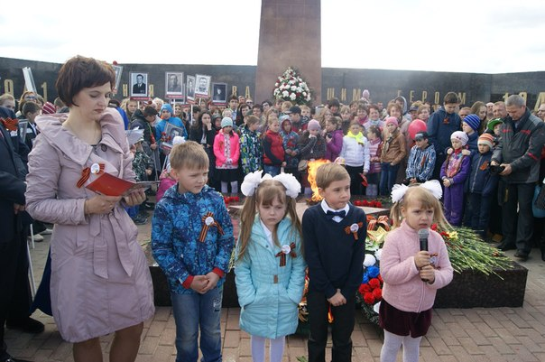
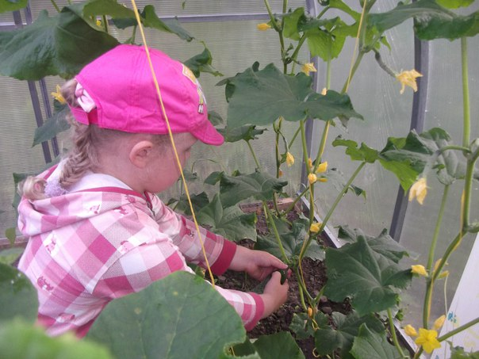
«Пусть не будет войны никогда»
«Экологическая тропа»

Slide 14
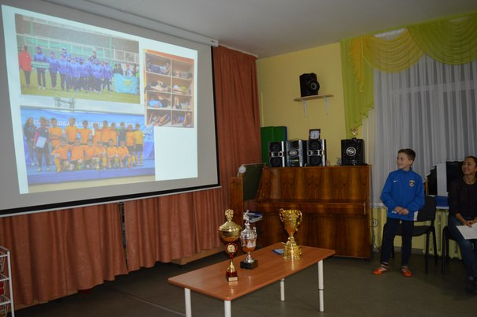
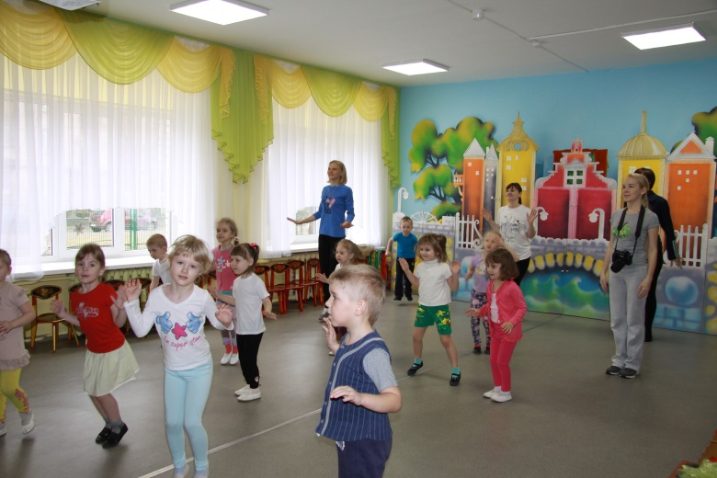
"Мы хотим всем рекордам наши звонкие дать имена!»
«День открытых дверей»

Slide 15
Преимущества участия общественности в управлении ДОО:
обеспечение информационной открытости деятельности детского сада,
повышение степени участия родителей и социальных партнеров в образовательном процессе,
достижение нового качества образовательной деятельности,
рост доверия к происходящему в стенах ДОО.

